Slide 2
Kể tên được một số chính sách dành cho đồng bào các dân tộc ở tỉnh Điện Biên mà em biết?

Slide 3
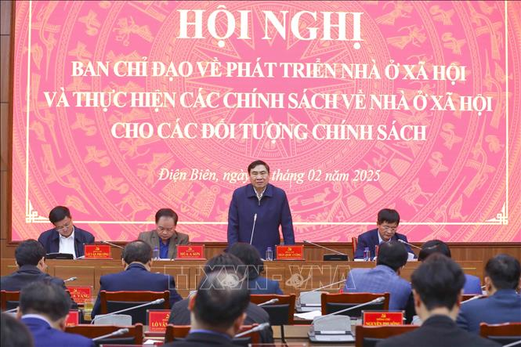
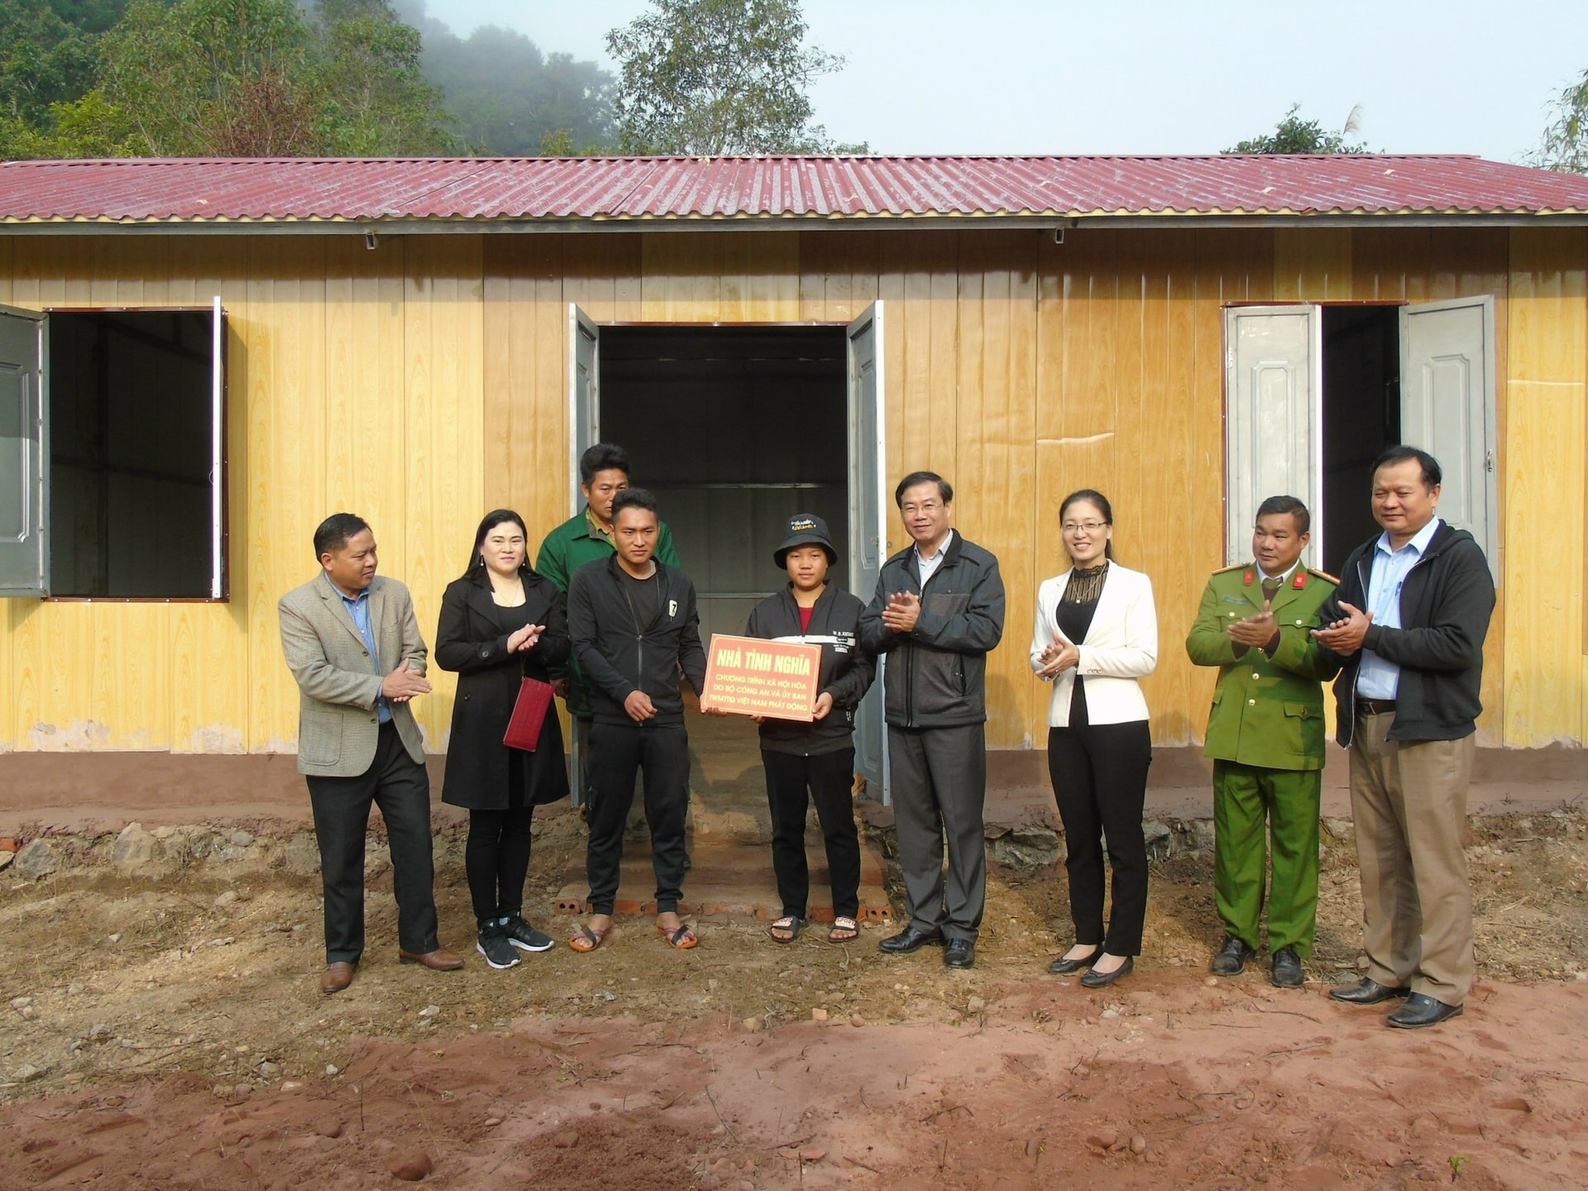
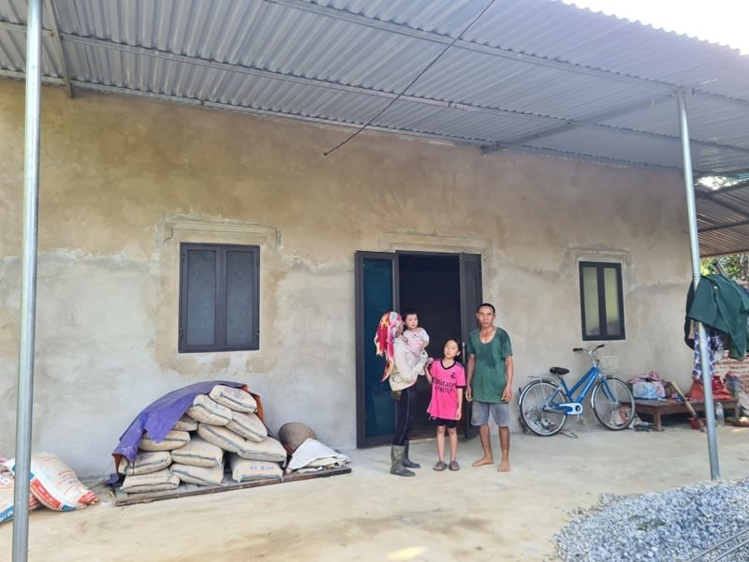
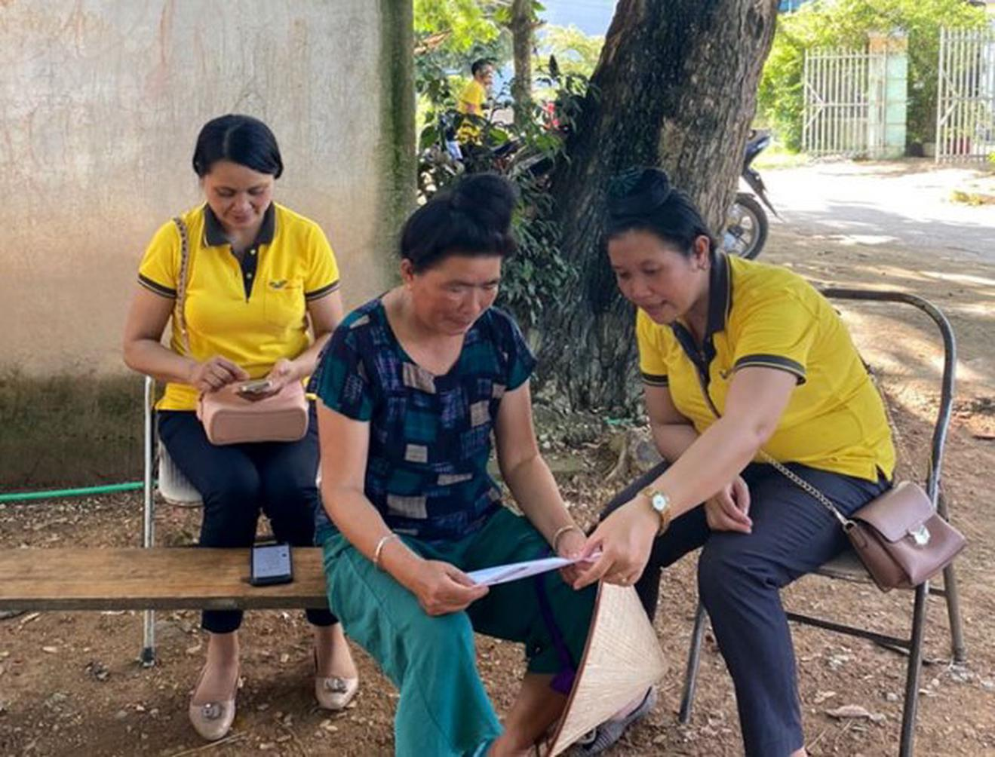
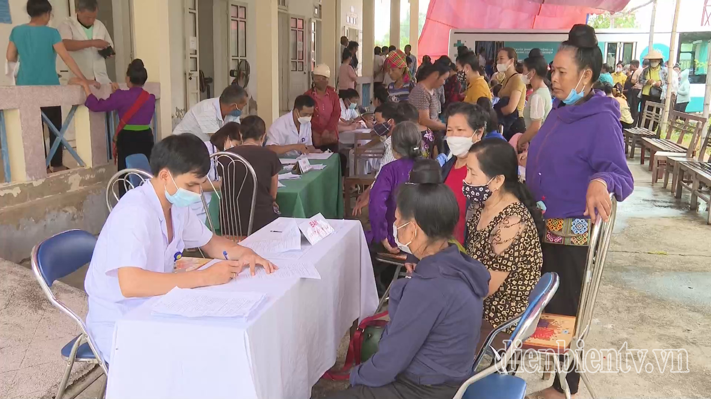
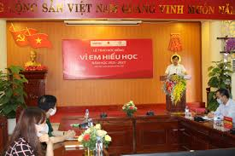
Một số chính sách dành cho đồng bào các dân tộc ở tỉnh Điện Biên
Chính sách hỗ trợ hộ nghèo về nhà ở
Hộ cận nghèo được hỗ trợ 100% BHYT
Chính sách hỗ trợ học tập

Slide 4
Tiết 28, 29, 30: Bài 10: CHÍNH SÁCH AN SINH XÃ HỘI CHO ĐỒNG BÀO CÁC DÂN TỘC Ở TỈNH ĐIỆN BIÊN

Slide 5
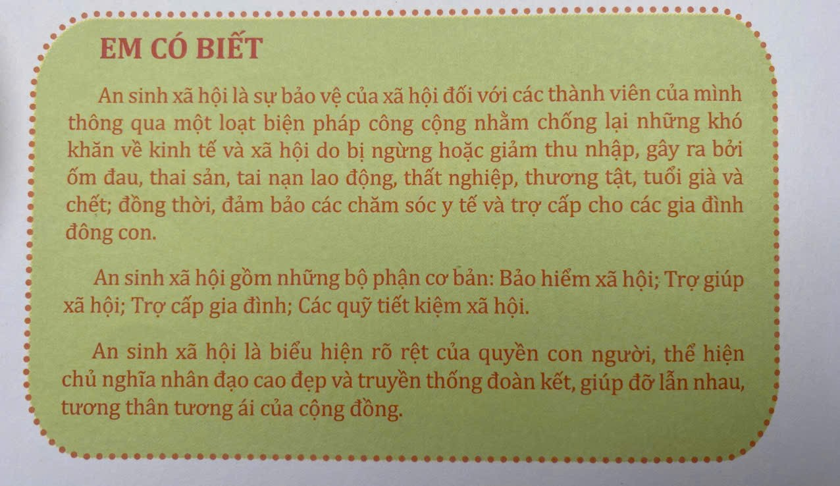

Slide 6
THẢO LUẬN NHÓM
+ Trong những năm gần đây, Điện Biên đã giải quyết những vấn đề an sinh xã hội đối với đồng bào các dân tộc như thế nào?
+ Chính sách an sinh xã hội đã mang lại ý nghĩa như thế nào đối với đời sống của đồng bào các dân tộc tỉnh Điện Biên?

Slide 7
Một số chính sách an sinh xã hội cho đồng bào dân tộc ở tỉnh Điện Biên
* Chính sách đào tạo nghề, giải quyết việc làm:
- Từ năm 2018 đến cuối năm 2029 đã đào tạo cho 12157 người.
- Nghề được đào tạo phổ biến là: lái xe cơ giới đường bộ, vận hành máy thi công nền, kỹ thuật chăn nuôi, phòng trị bệnh cho trâu, bò, kỹ thuật trồng nấm,...
- Ý nghĩa: Góp phần tạo việc làm và nguồn thu nhập ổn định cho người lao động, giảm tỉ lệ thất nghiệp khu vực thành thị.
* Chính sách hỗ trợ hộ nghèo về nhà ở, y tế, tiền điện, tiền học cho học sinh:
- Toàn tỉnh từ năm 2018 đến cuối năm 2019 có hơn 110 hộ gia đính chính sách, hộ nghèo được hỗ trợ sửa chữa, xây dựng nhà.
- Hộ nghèo, cận nghèo, trẻ em dưới 6 tuổi và nhiều đối tượng khác được cấp thẻ bảo hiểm y tế.
- Học sinh các cấp được hỗ trợ chi phí học tập, hỗ trợ tiền ăn trưa (mầm non), hỗ trợ học sinh bán trú,...
- Ý nghĩa: Hỗ trợ, giúp đỡ hội viên phát triển sản xuất, vươn lên xoá đói giảm nghèo,...
* Chính sách cho các đối tượng bảo trợ xã hội.
- Đối tượng người có công, đối tượng bảo trợ xã hội được hưởng chế độ ưu đãi và trợ cấp hàng tháng.
- Công tác chăm sóc sức khỏe được các cấp nỗ lực thực hiện.
- Dịp lễ, tết tổ chức hỏi thăm, tặng quà các gia đình chính sách, người có công, trẻ em khó khăn, giúp cứu đói cho hộ nghèo.

Slide 8
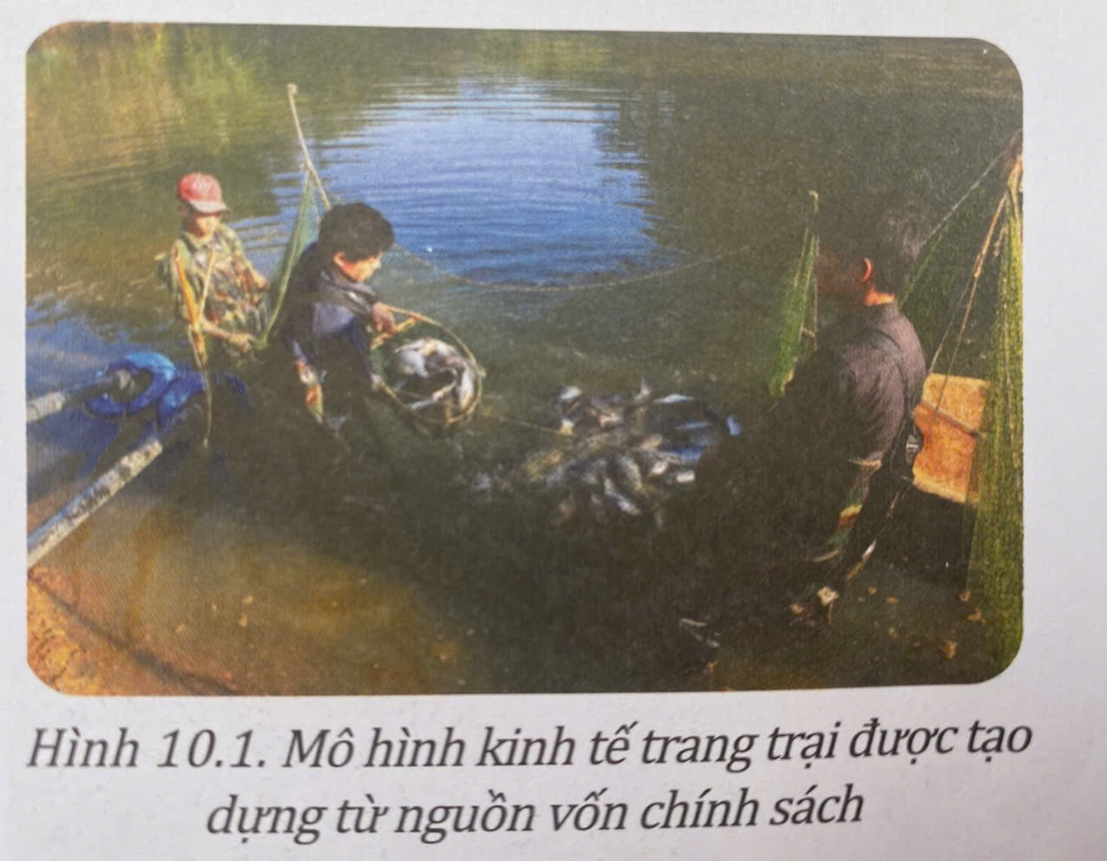
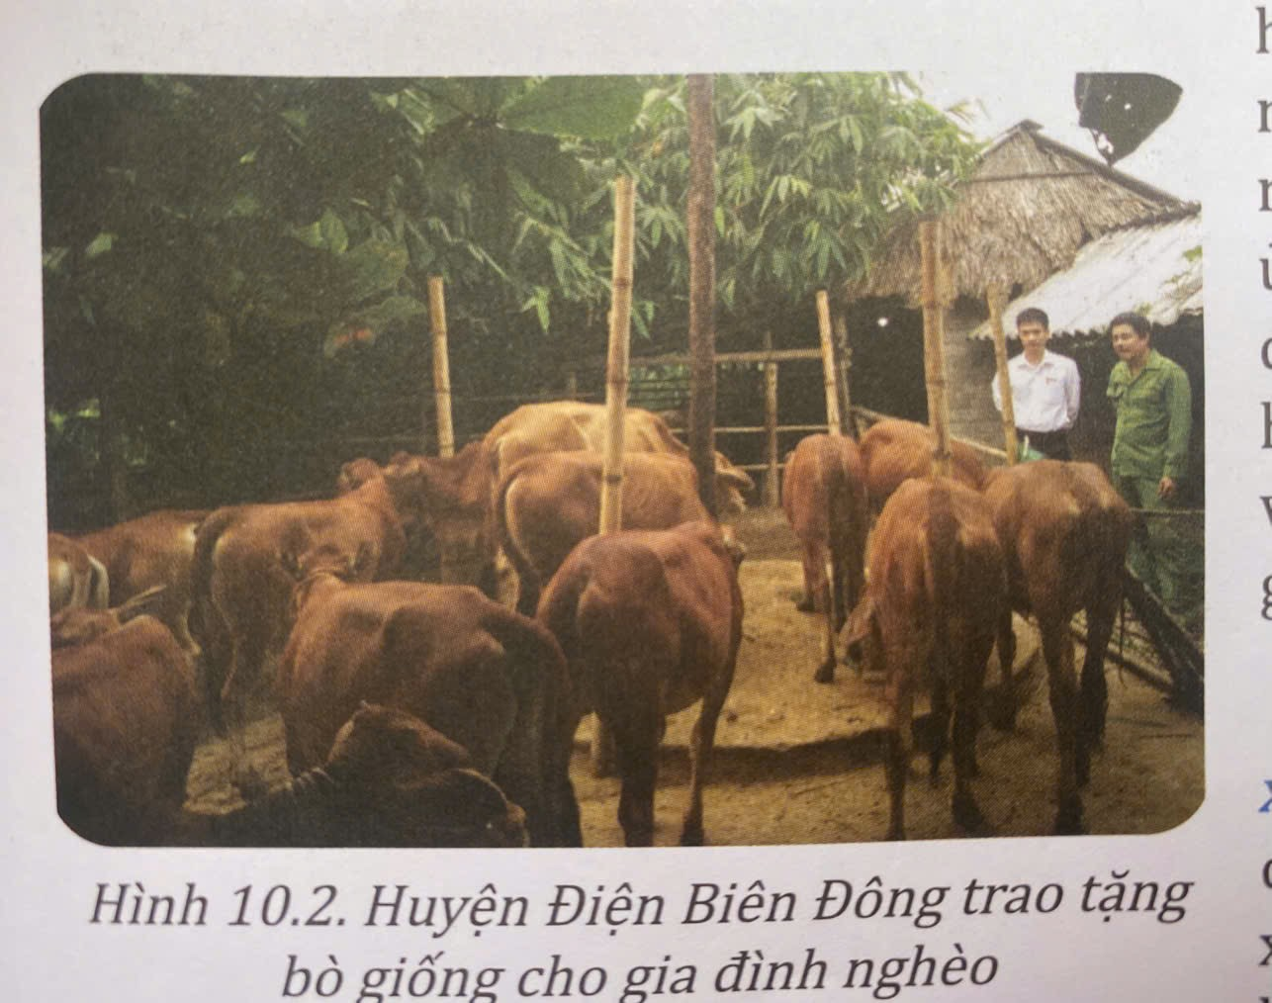
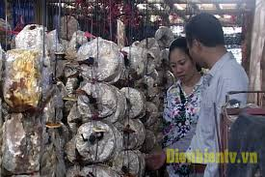
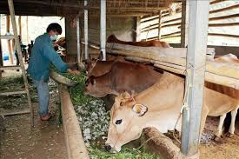
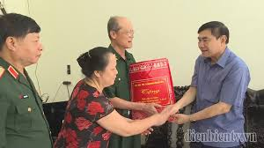
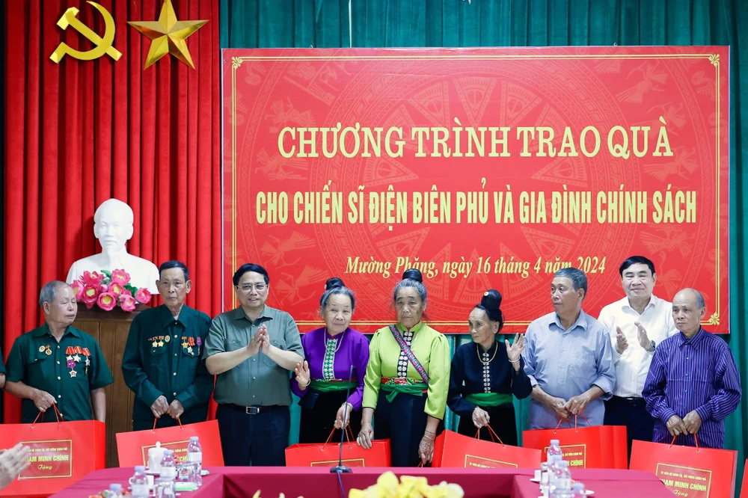
Một số chính sách dành cho đồng bào các dân tộc ở tỉnh Điện Biên

Slide 9
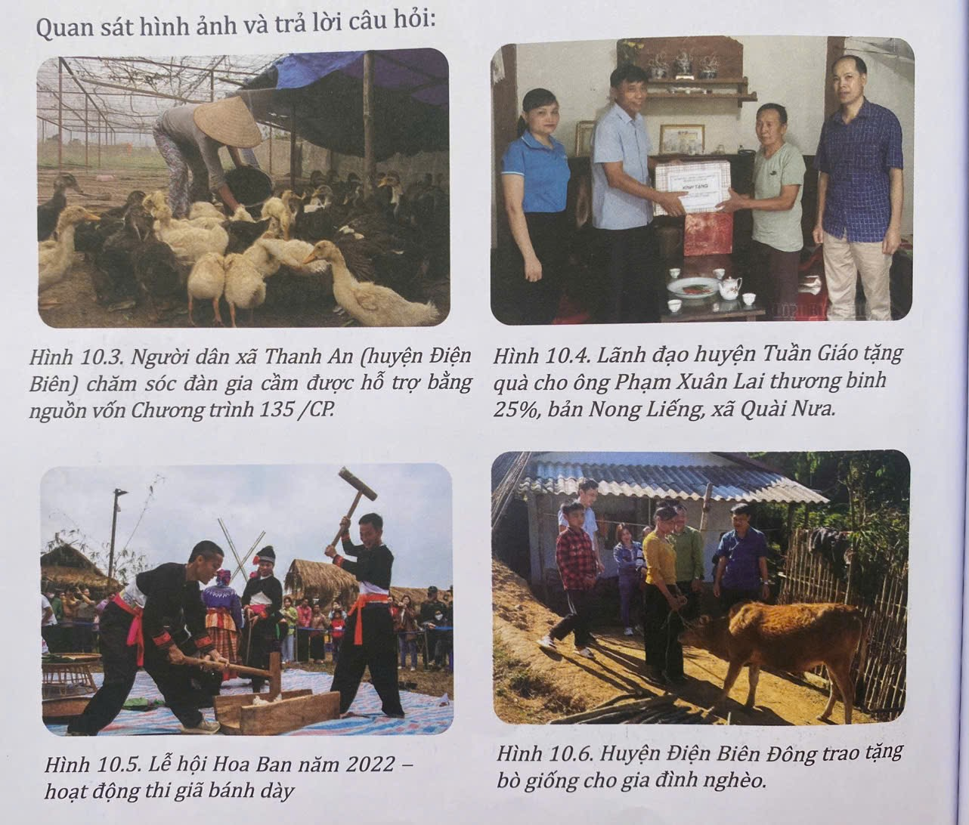
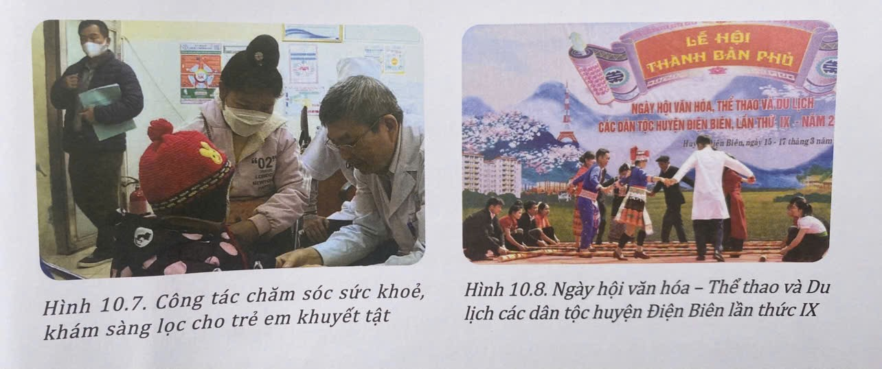
THẢO LUẬN NHÓM
Những hoạt động nào trên đây thể hiện chính sách an sinh xã hội với đồng bào các dân tộc ở tỉnh Điện Biên? Vì sao?

Slide 10
Một số hoạt động thể hiện chính sách an sinh xã hội cho đồng bào các dân tộc ở tỉnh Điện Biên tộc ở tỉnh Điện Biên.
- Người dân xã Thanh An (huyện Ðiện Biên) chăm sóc đàn gia cầm được hỗ trợ bằng nguồn vốn Chương trình 135 /CP.
- Lãnh đạo huyện Tuần Giáo tặng quà cho ông Phạm Xuân Lai thương binh 25%, bản Nong Liếng, xã Quài Nưa .
- Huyện Điện Biên Đông trao tặng bò giống cho gia đình nghèo.
- Công tác chăm sóc sức khoẻ, khám sàng lọc cho trẻ em khuyết tật.

Slide 11
Hiệu quả của chính sách an sinh xã hội với đồng bào các dân tộc ở Điện Biên.
- Giúp người dân nghèo trong huyện có tư liệu phát triển sản xuất.
- Từng bước ứng dụng khoa học kĩ thuật vào sản xuất, chuyển dịch cơ cấu cây trồng, vật nuôi theo hướng
- Hàng hoá, đẩy mạnh thâm canh, tăng vụ, nâng cao năng suất.

Slide 12
LUYỆN TẬP
Bài tập 1: Em đồng ý với quan niệm nào sau đây về an sinh xã hội?
a) An sinh xã hội là góp phần đảm bảo thu nhập và đời sống cho các công dân trong xã hội khi họ không may gặp phải những “rủi ro xã hội” hoặc các “biến cố xã hội” dẫn đến ngừng hoặc giảm thu nhập.
b) An sinh xã hội chỉ dành cho người dân ở một số tỉnh miền núi.
c) An sinh xã hội đảm bảo các chăm sóc y tế và trợ cấp cho các gia đình đông con.
d) An sinh xã hội thể hiện chủ nghĩa nhân đạo cao đẹp và truyền thống đoàn kết, giúp đỡ lẫn nhau, tương thân tương ái của cộng đồng.
đ) An sinh xã hội chỉ bao gồm những trợ cấp về tiền mặt và hiện vật cho người dân.

Slide 13
LUYỆN TẬP
Bài tập 1: Em đồng ý với quan niệm nào sau đây về an sinh xã hội?
a) An sinh xã hội là góp phần đảm bảo thu nhập và đời sống cho các công dân trong xã hội khi họ không may gặp phải những “rủi ro xã hội” hoặc các “biến cố xã hội” dẫn đến ngừng hoặc giảm thu nhập.
b) An sinh xã hội chỉ dành cho người dân ở một số tỉnh miền núi.
c) An sinh xã hội đảm bảo các chăm sóc y tế và trợ cấp cho các gia đình đông con.
d) An sinh xã hội thể hiện chủ nghĩa nhân đạo cao đẹp và truyền thống đoàn kết, giúp đỡ lẫn nhau, tương thân tương ái của cộng đồng.
đ) An sinh xã hội chỉ bao gồm những trợ cấp về tiền mặt và hiện vật cho người dân.

Slide 14
LUYỆN TẬP
Bài tập 2: Em hãy kể tên và sưu tầm một số hình ảnh, tư liệu về những hoạt động chính sách an sinh xã hội đã và đang được triển khai tại địa phương em.
Tên hoạt động, chính sách | Thông tin | Hình ảnh

Slide 15
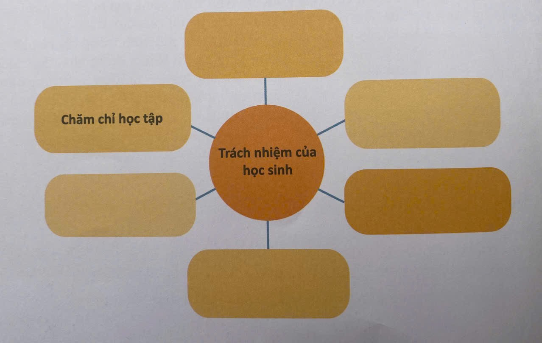
LUYỆN TẬP
Bài tập 3: Em suy nghĩ như thế nào về trách nhiệm của mình khi được hưởng những chính sách an sinh xã hội?

Slide 16
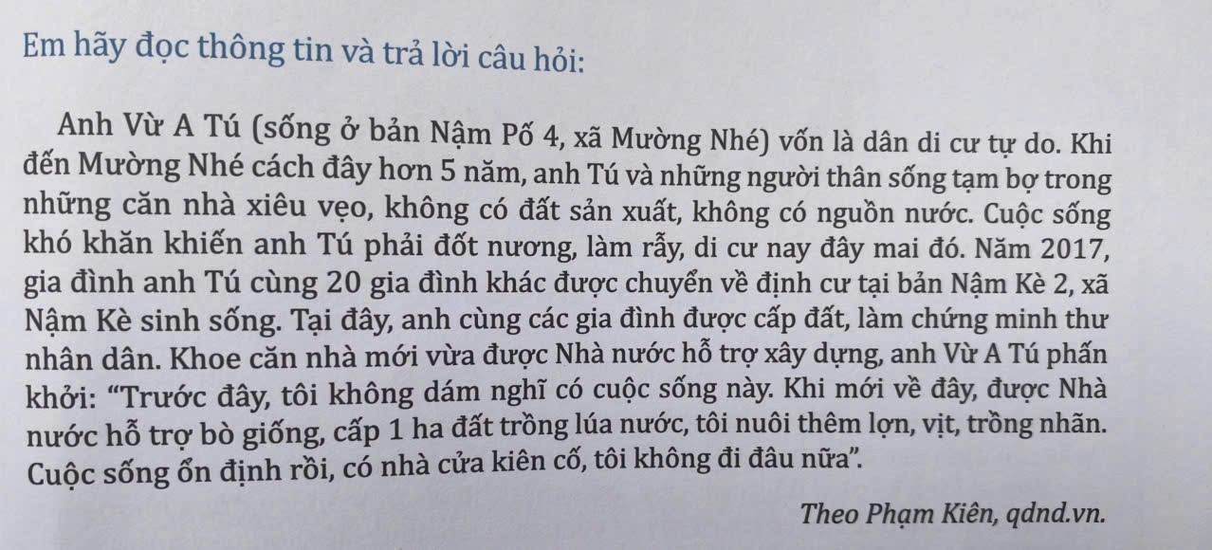
VẬN DỤNG
Đọc thông tin và trả lời câu hỏi:
+ Gia đình anh Vừ A Tú đã được hưởng những chính sách an sinh xã hội gì?
+ Những chính sách đó đã mang lại lợi ích gì cho gia đình anh Vừ A Tú?

